Slide 1
Powerbi 相關操作

Slide 2
開發版本確認
登入新版雲端決策PowerBI方式
下載適合的開發版本
指標上傳PowerBI伺服器
資料自動更新
資料權限設定
非資料庫資料上傳與更新
測試開發區

Slide 3
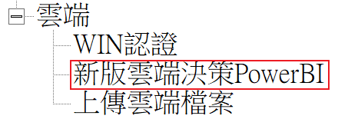
開發版本確認

Slide 4
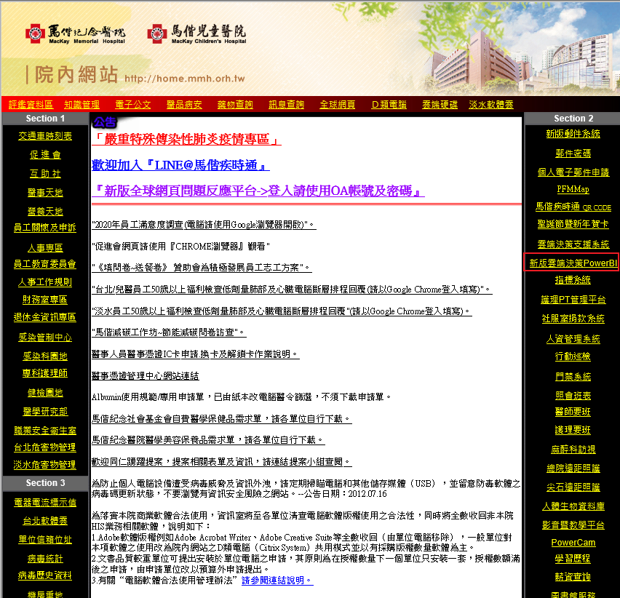
登入新版雲端決策PowerBI方式
方式一
方式二

Slide 5
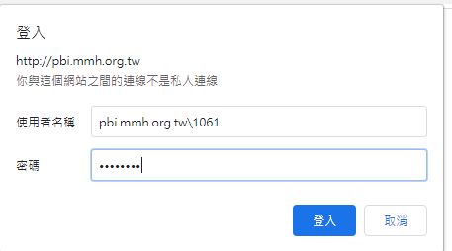
登入新版雲端決策PowerBI
員工代號
OA密碼
如果無法登入時
員工代號可使用→ pbi.mmh.org.tw\員工代號
OA密碼必須大寫
上述方法都無法登入時, 表示無權限, 請填寫OA權限申請單

Slide 6
如何下載適合的開發版本
下載適合的開發版本

Slide 7
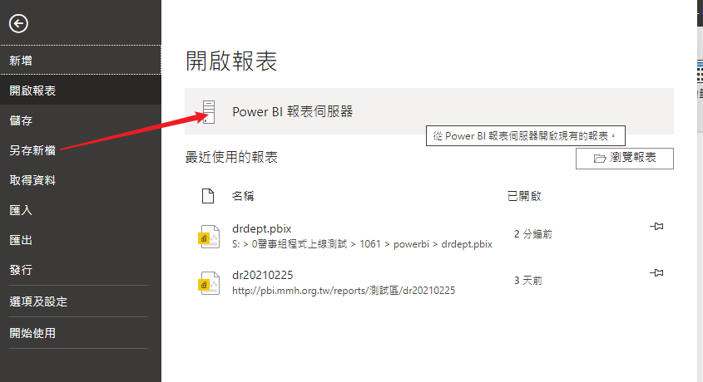
如何把指標上傳PowerBI伺服器-1

Slide 8
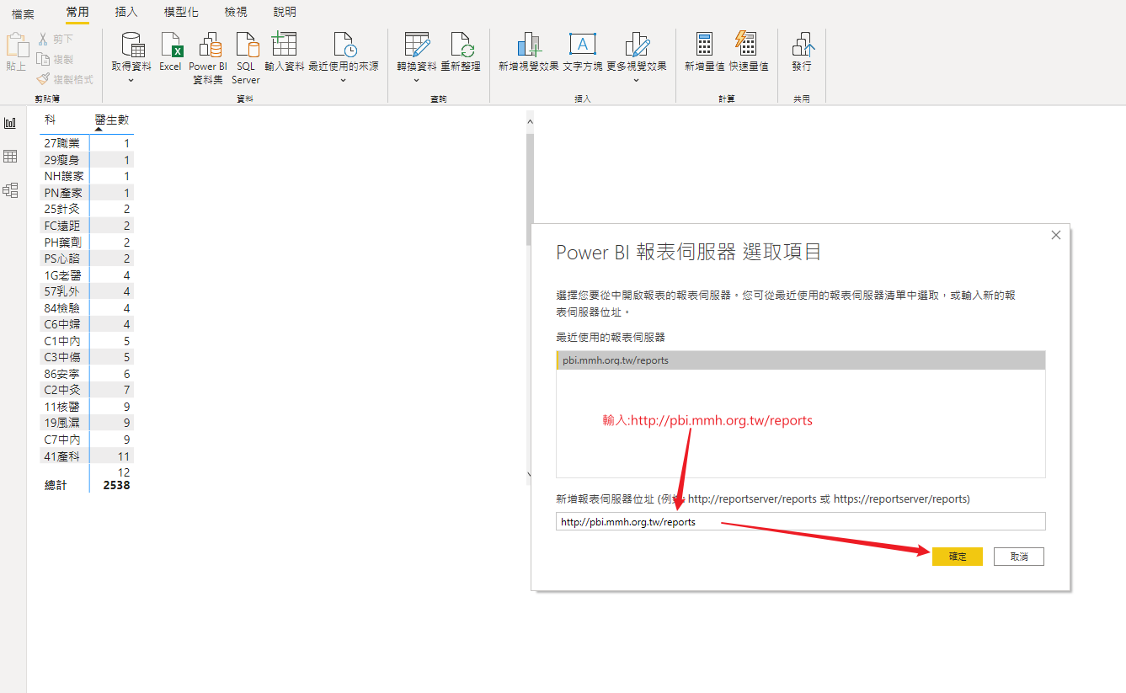
如何把指標上傳PowerBI伺服器-2

Slide 9
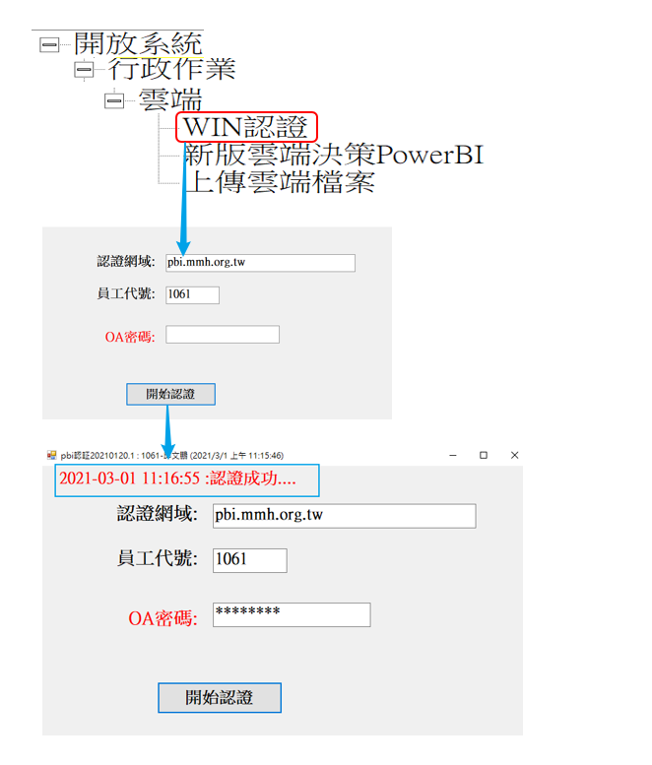
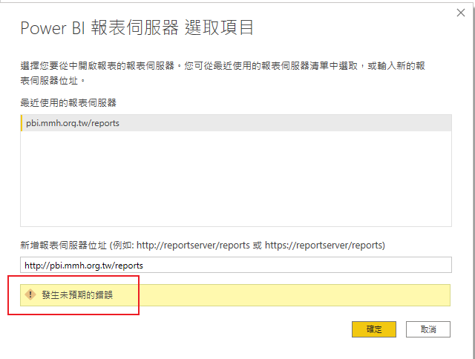
上傳時出現”發生未預期錯誤”

Slide 10
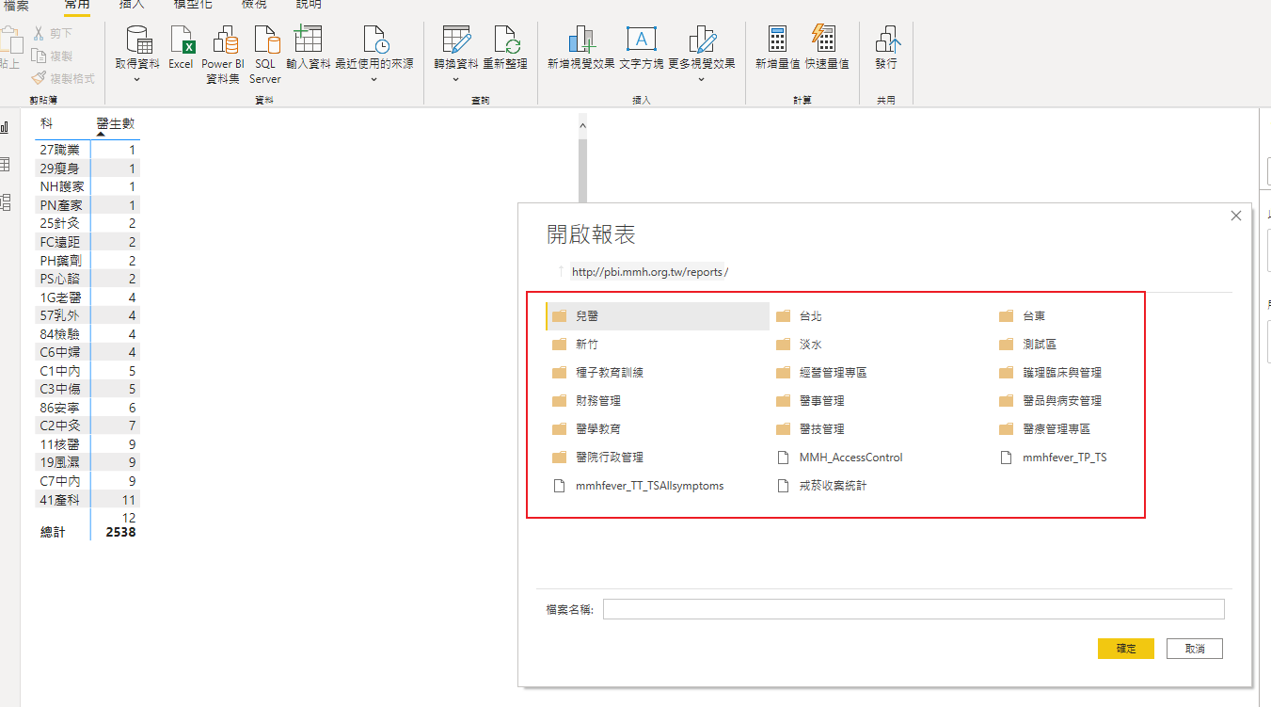
上傳時請選擇對應資料夾
修改、新增資料夾
請提出申請

Slide 11
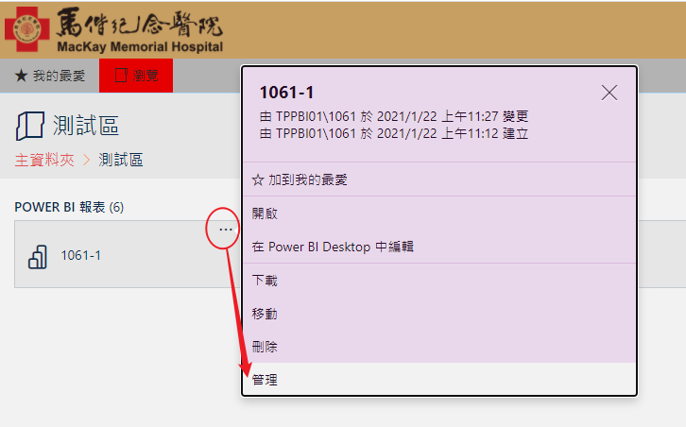
指標資料自動更新-1

Slide 12
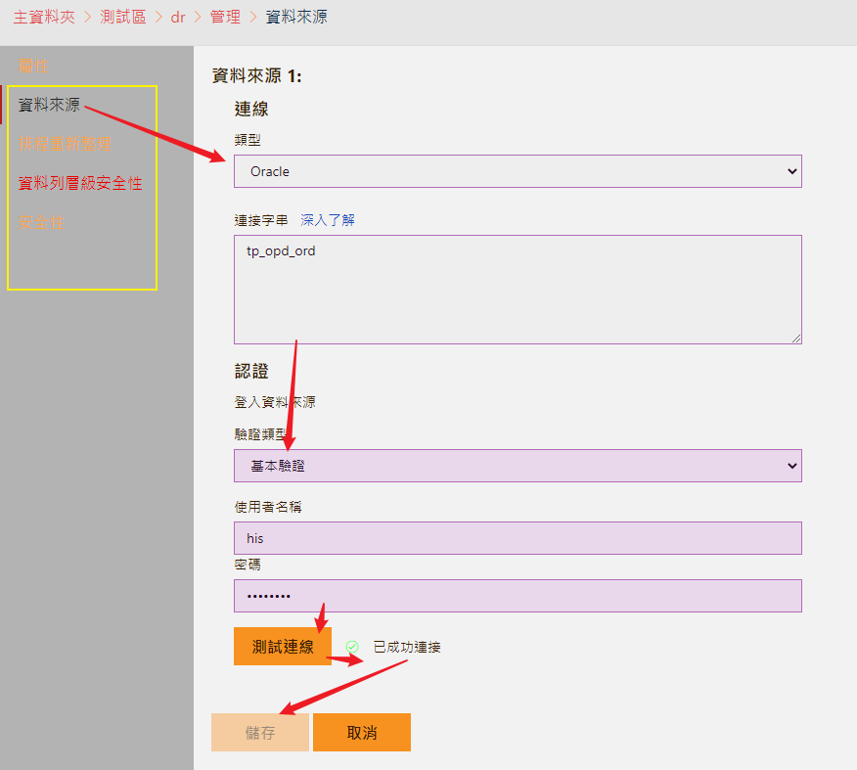
指標資料自動更新-2

Slide 13
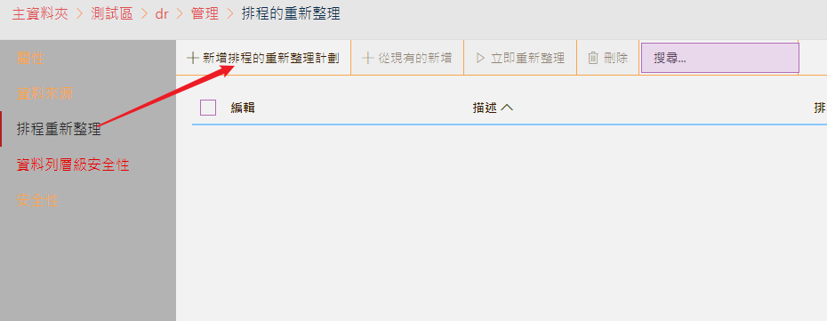
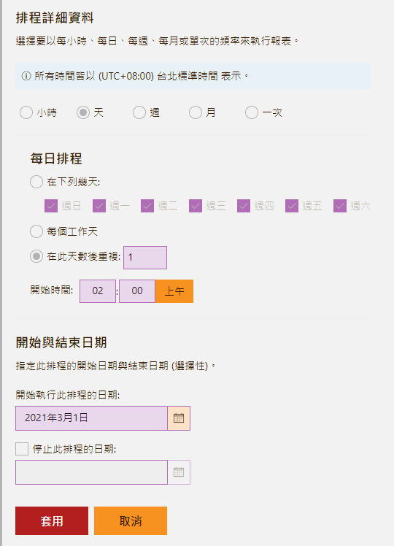
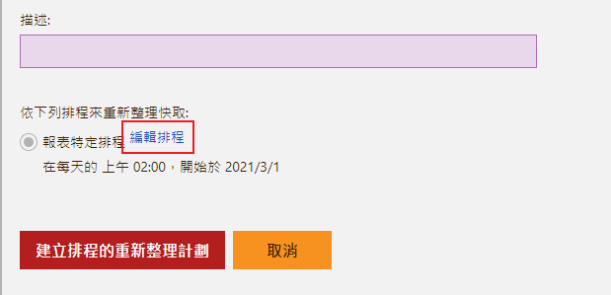
指標資料自動更新-3

Slide 14
指標資料權限設定

Slide 15
測試開發區
上傳時請選擇測試區
檔名開頭請用自已員工代號_名稱

